Slide 1



Інформаційна система для рієлторського агентства. Back-end
Виконав:
ст. гр. ПЗП-22-7 Кравцов Я. П.
Науковий керівник:
ст. викл. кафедри ПІ Олійник О.В.
24 червня 2025

Slide 2
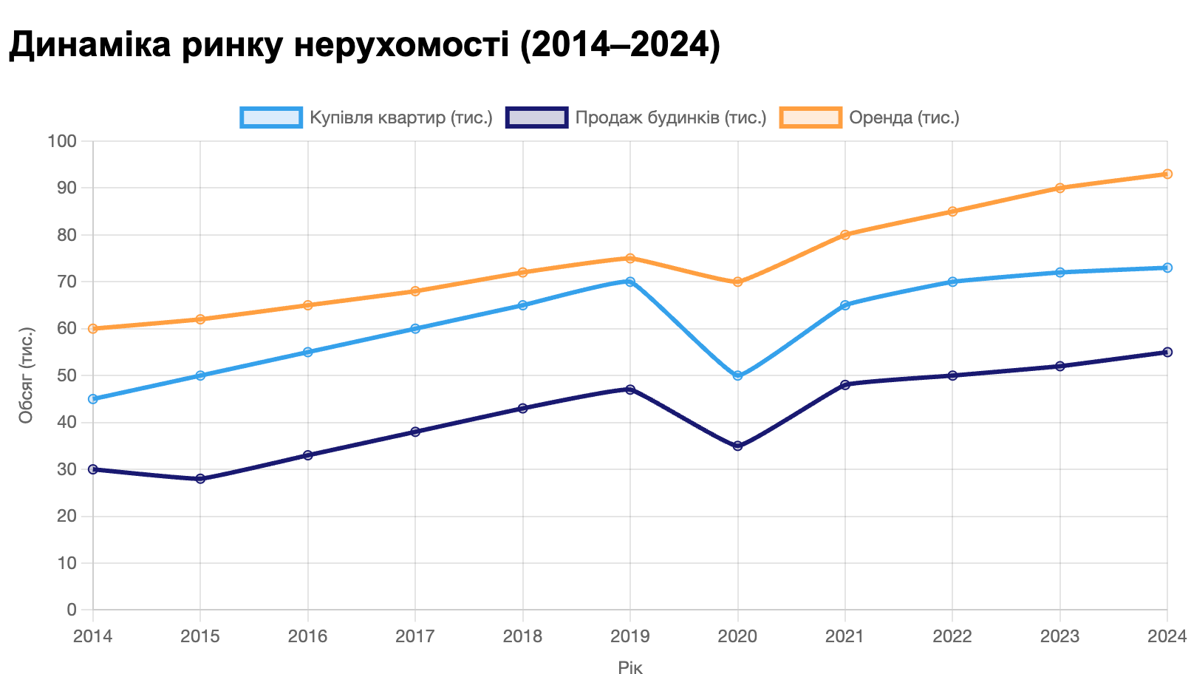
Дослідження тенденцій на ринку нерухомості
Нинішні спостереження свідчать про низку трансформацій у секторі нерухомості, що визначають нові підходи до попиту, управління об’єктами та поведінки клієнтів:
Гібридні формати проживання: Поєднання роботи з дому та офісу стимулює зацікавленість у квартирах із виділеними коворкінг-зонами або окремими кабінетами.
Надійність інвестицій: На фоні економічних коливань нерухомість дедалі частіше розглядають як захищений засіб збереження капіталу.
Розумні будівлі: Впровадження IoT-рішень для контролю клімату, безпеки та енергозбереження підвищує ефективність експлуатації об’єктів.
Аналітика поведінки: Застосування алгоритмів машинного навчання дозволяє прогнозувати вподобання покупців та орендарів, оптимізуючи маркетингові стратегії.

Slide 3
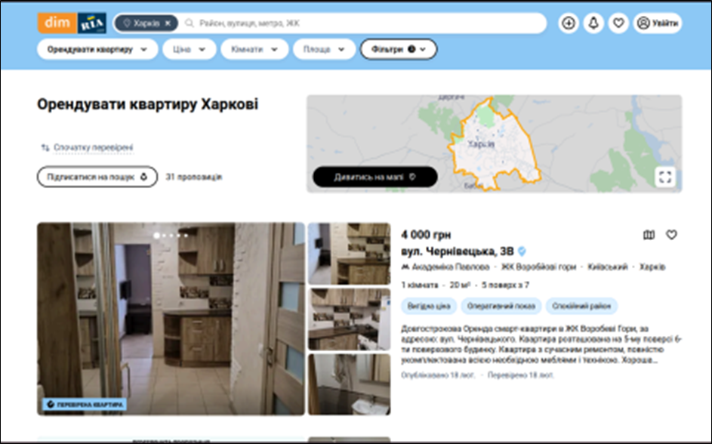
Аналіз існуючих рішень (DOM.RIA)
Переваги:
зручний інтерфейс;
наявність верифікованих об'єктів;
мобільний застосунок.
Недоліки:
відсутність інтеграції AI;
немає генерації описів;
відсутній чат-бот для консультацій;
підтримка лише двох мов.

Slide 4
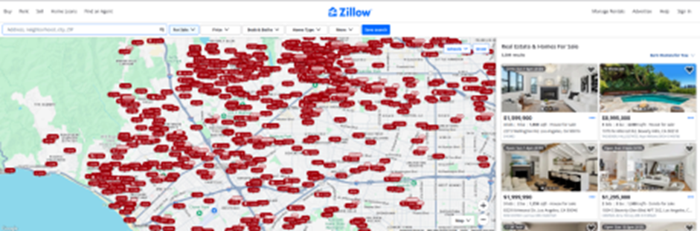
Аналіз існуючих рішень(Zillow)
Переваги:
інтерактивна карта;
прогноз вартості житла;
рекомендації на основі
переглядів.
Недоліки:
обмежена інтеграція AI у чатах;
відсутність автоматичної генерації описів.

Slide 5
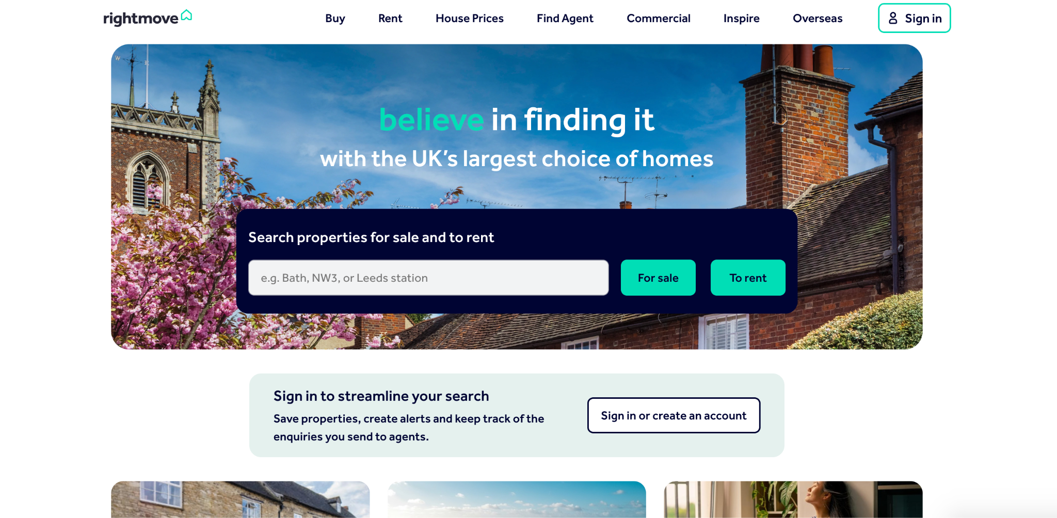
Аналіз існуючих рішень(Rightmove)
Переваги:
багата база даних;
зручна фільтрація.
Недоліки:
відсутність інтелектуальних рішень;
немає інтеграції з месенджерами або перекладу.

Slide 6
Постановка задачі
Необхідно розробити інноваційну веб-платформу для рієлторського агентства, яка виходить за межі звичайного каталогу оголошень і виступає як «розумний» сервіс для швидкої, індивідуалізованої та багатоканальної взаємодії з клієнтами. Система повинна працювати цілодобово, забезпечувати адаптивний дизайн для будь-яких пристроїв, включати розширений механізм пошуку та інтегровані інтерактивні карти. Крім того, планується впровадження AI-помічника на базі ChatGPT для консультацій користувачів, автоматизоване формування текстових описів об’єктів, підтримку кількох мов і зв’язок із популярними месенджерами (Telegram, Viber, WhatsApp). Завдяки цьому платформа охопить увесь цикл пошуку нерухомості — від детального перегляду пропозицій до оперативних консультацій у реальному часі, що сприятиме покращенню сервісу та підвищенню конкурентної переваги агентства.

Slide 7
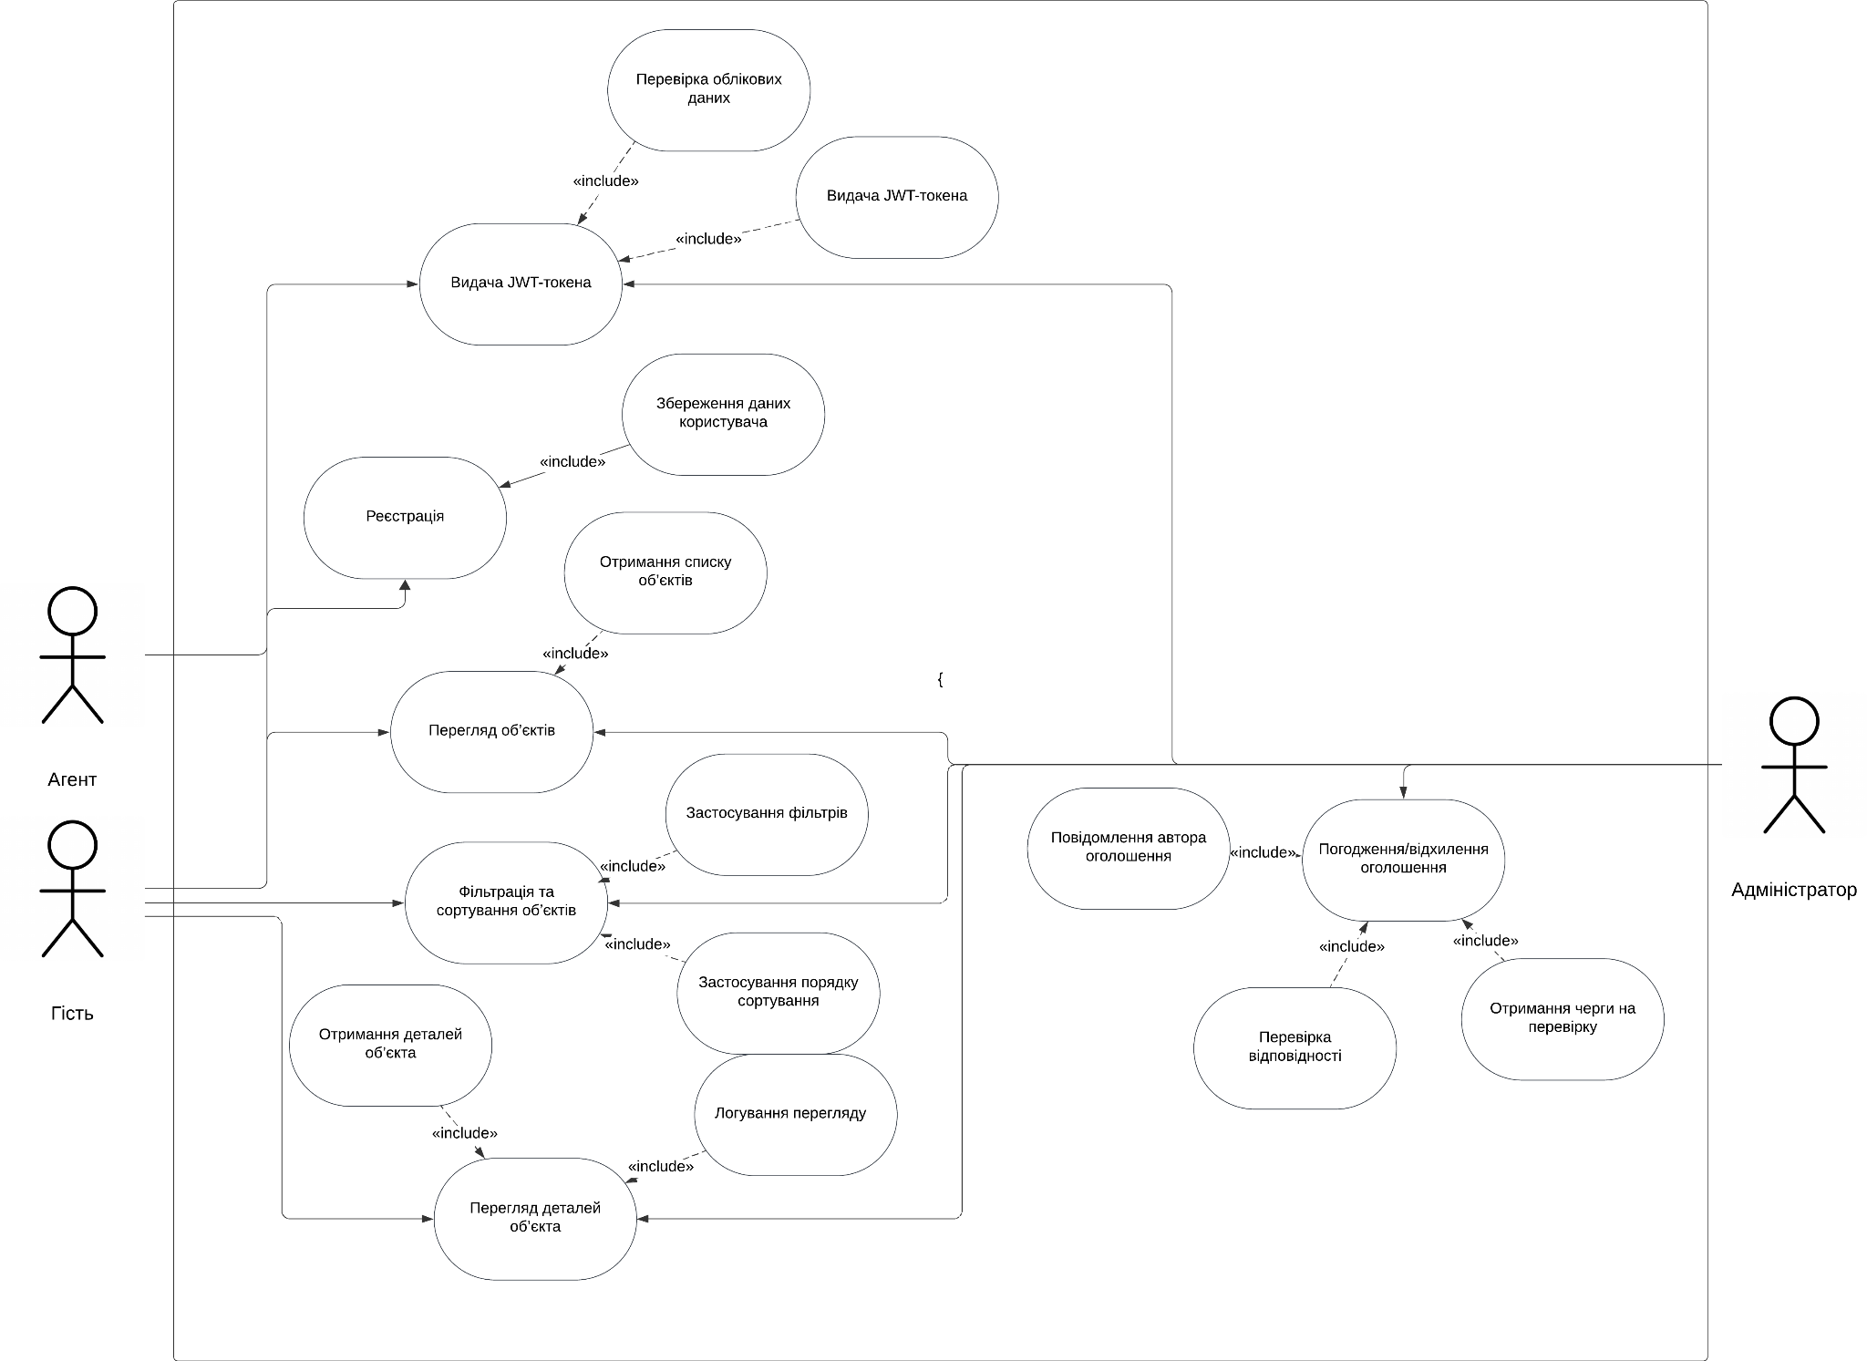
Приклад використання
На рівні серверної частини система забезпечує низку відкритих REST-ендпоінтів, доступних без автентифікації:
Отримання переліку об’єктів нерухомостії Повертає список доступних оголошень із базовою інформацією (назва, локація, ціна).
Фільтрація та пошук Дозволяє відбирати об’єкти за типом (оренда/продаж) та довільними параметрами (ціна, регіон тощо).
Отримання детальної інформації про об’єкт Повертає повний опис нерухомості: фото, характеристики, карту, умови оренди/продажу.
Надсилання заявки на купівлю або орендуї Приймає дані клієнта (ім’я, контакт, id об’єкта, коментар) і створює запис у черзі обробки.
Ці відкриті ендпоінти забезпечують швидкий і зручний доступ до ключових можливостей платформи без необхідності реєстрації, що сприяє залученню ширшої аудиторії.

Slide 8

Використовувані технології (бекенд)
Мова програмування та фреймворк: – TypeScript із NestJS для побудови модульної, масштабованої архітектури REST API.
ORM та база даних: – MySQL як основна СУБД; – sequelize-typescript для опису моделей, міграцій і зв’язків «один-до-одного» / «один-до-багатьох».
Аутентифікація та авторизація: – JWT (JSON Web Token) для видачі та валідації токенів; – Guards NestJS для реалізації ролей (адміністратор, агент, користувач).
Безпека та конфігурація мережі: – CORS для обмеження доменів-джеюрі; – HTTPS (SSL/TLS) для шифрування трафіку; – Заголовки безпеки (Helmet).
Документування API: – Swagger (OpenAPI) через модуль @nestjs/swagger для генерування інтерактивної документації.

Slide 9
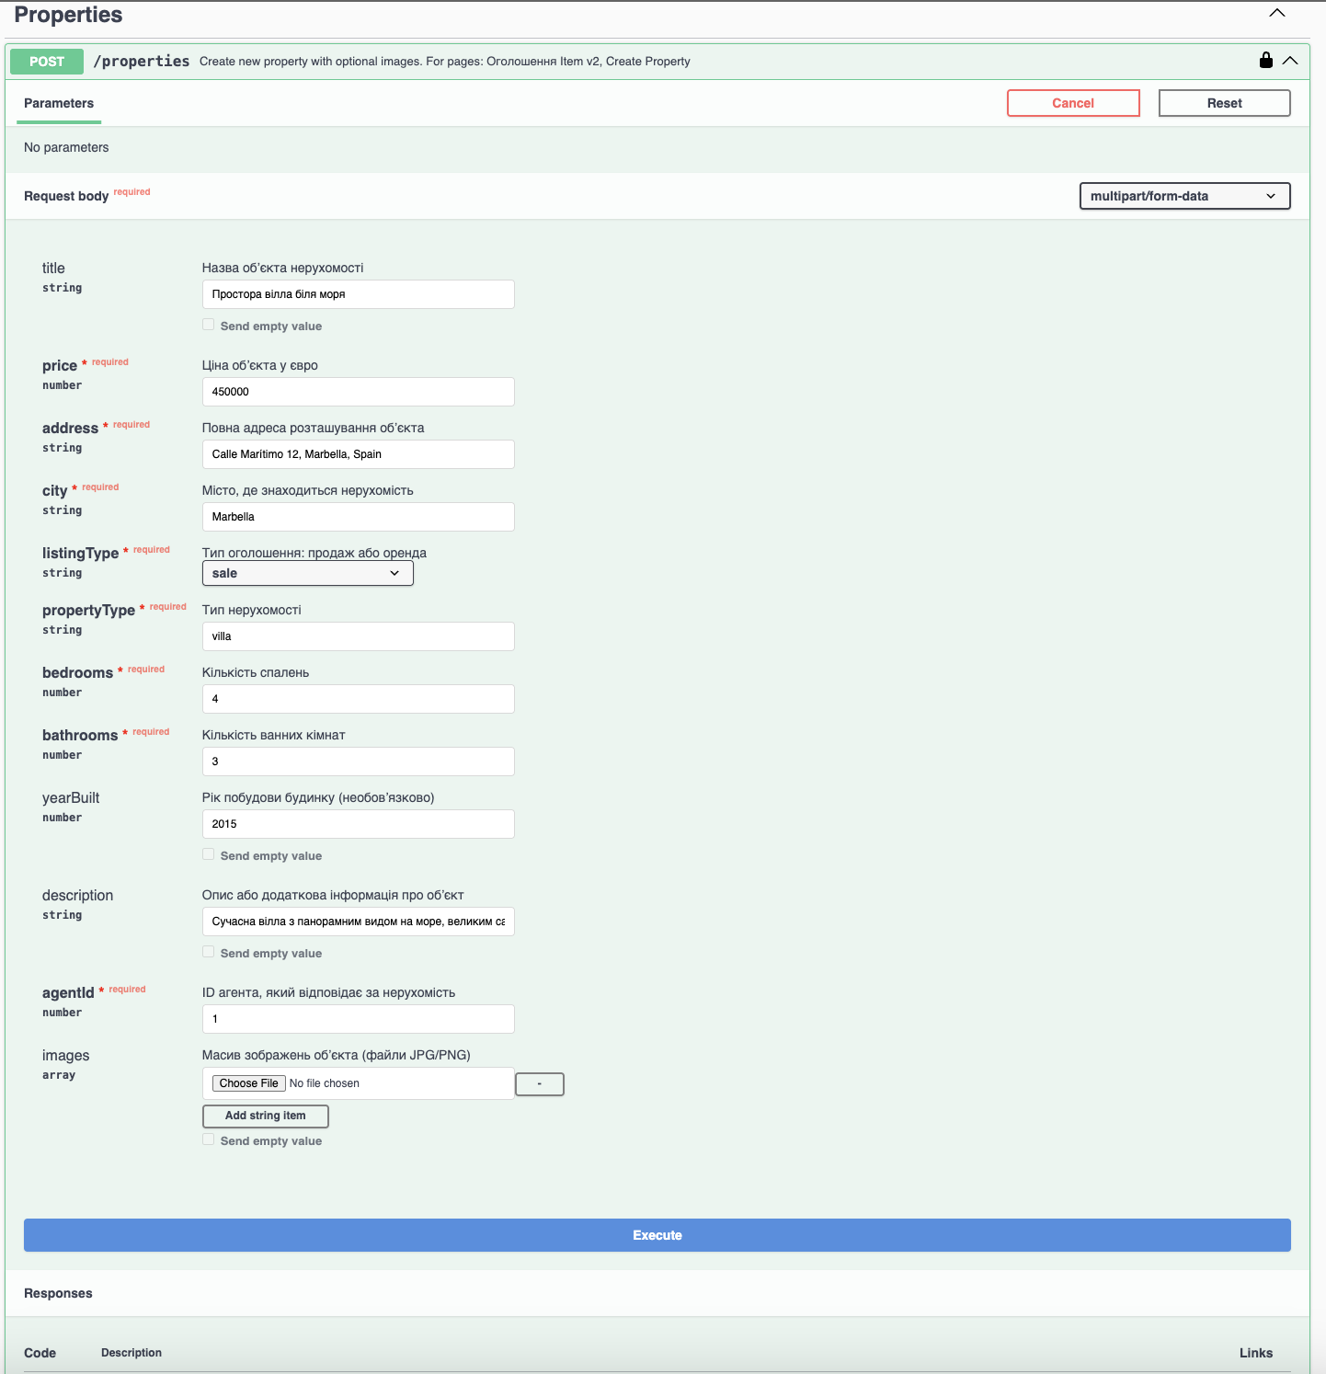
Маршрут стоврення нерухомості

Slide 10
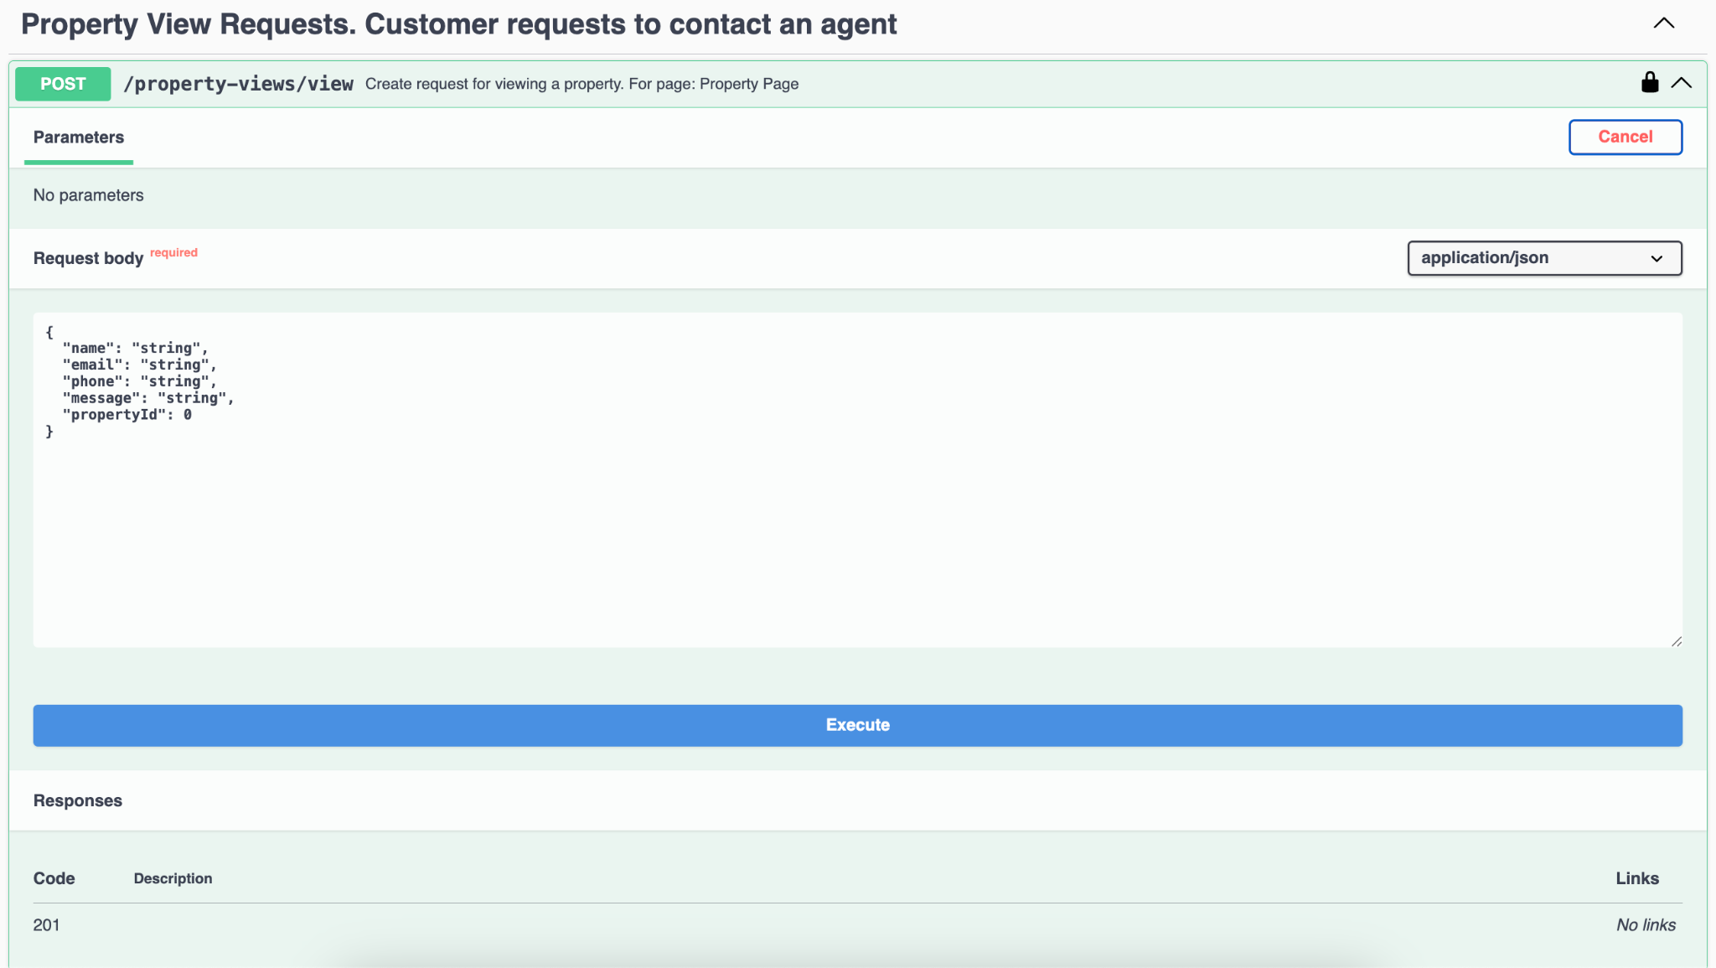
Маршрут запиту на перегляд нерухомості

Slide 11
Висновки
Розроблено серверну частину веб-платформи для нерухомості на базі Nest.js, MySQL та Sequelize-TypeScript із трирівневою архітектурою та UML-моделюванням. Визначено ключові можливості — автентифікація, CRUD-операції, інтегровані чати, генерація описів через OpenAI та рекомендації на основі Faiss. Реалізовано модульну структуру (Auth, User, Property, Chat, AI, Recommendations), захист маршрутів JWT та обробку медіа через Multer. Отримано надійне, масштабоване REST API з підтвердженою через Swagger UI коректністю основних ендпоінтів.

Slide 12
Дякую за увагу

